Slide 1



SUPPORT TO GEORGIA’S RESEARCHERS’ MOBILITY
თემა 2: პარტნიორებისა და მასპინძელი ორგანიზაციების მოძიება
This project is implemented on behalf of the EU by

Slide 2
მკვლევარის კარიერა და სამეწარმეო უნარები - 1
MSCA შესაძლებლობები მკვლევარებისთვის
  ახალი თაობის მკვლევარები რომელთაც აქვთ უნარი იდეა აქციონ ბიზნეს შესაძლებლობად
  მკვლევრები იღებენ უმაღლესი დონის ტრენინგს როგორც აკადემიაში, ასევე არააკადემიურ სექტორში მივლინებების, დასაქმებისა და სამუშაო დავალებების სახით
  მარი კიურის მიმართულებები საშუალებას აძლევს მკვლევრებს
    მოახდინონ ინოვაცია მსოფლიო დონის კვლევებში ჩართულობით
    დაიწყონ ბიზნესი
    დაიცვან იდეა და გამოგონება

Slide 3
მკვლევარის კარიერა და სამეწარმეო უნარები - 2
MSCA შესაძლებლობები ბიზნესისათვის
  ინოცავიების ალტერნატიული გზა - მკვლევრების ჩართულობა რისკის გარეშე
  აკადემიურ სექტორთან გამოცდილებისა და ცოდნის გაზიარების კუთხით კოლაბორაცია
  უნივერსიტეტებსა და კვლევით ინსიტუტებში არსებული საჭირო ახალი ხელსაწყოებისა და დანადგარების გამოყენება
  კვლევისა და ინოვაციის ტალანტებზე წვდომა
  კვლევითი პროექტების კომპანიების საჭიროებებზე მორგების საშუალება

Slide 4
მკვლევარის კარიერა და სამეწარმეო უნარები - 3
MSCA შესაძლებლობები აკადემიისათვის
  ხიდი და გრძელვადიანი პარტნიორობა არააკადემიურ სექტორთან
  ინდუსტრიაში წამყვან ტექნოლოგიურ ცოდნაზე წვდომა
  აღმოჩენების ბიზნეს პოტენციალის შემოწმება
  ალტერნატიური კარიერული შესაძლებლობები (ახალი თაობის მკვლევრების ღირებულების დაფასება)
  ახალ ქსელებში ჩაბმის შედეგად გაზრდილი დაფინანსების პოტენციალი

Slide 5
ტრანსფერული უნარები
მოსალოდნელი შედეგები
  „ახალი კვლევა და ტრანსფერული უნარები, კომპეტენციები, რომლებიც გააუმჯობესებს მკვლევარის დასაქმებისა და კარიერის პერსპექტივებს აკადემიაში და აკადემიის ფარგლებს გარეთ“
  მიზანია სადოქტორო პროგრამის კანდიდატები დასაქმების ბაზარს შეუერთდნენ როგორც კონკურენტუნარიანი სამუშაოს მაძიებლები
    1. კვლევის ბრწყინვალება
    2. მიმზიდველი ინსტიტუციური გარემო
    3. ინტერდისციპლინარული კვლევის არჩევანი
    4. ინდუსტრიასთან და სხვა შესაბამის დასაქმების სექტორთან კონტაქტი
    5. საერთაშორისო ქსელი
    6. ტრანსფერული უნარების ტრენინგი
    7. ხარისხის უზრუნველყოფა

Slide 6
მეწარმეობის უნარები
პროცესი რომელოც მოითხოვს ფუნდამენტური კვლევიდან გამოყენებით კვლევაზე გადასვლას, რომელიც ტიპიურ სირთულეებს მოიცავს:
  რაც კვლევარს აინტერესებს ის არ ჭირდება ბაზარს
  თანხებისა და დროის რესურსის გამო მკვლევარი ვერ ახერხებს კვლევის შედეგად პროტოტიპის რეალიზაცია
  იმისათვის რომ მოხდეს ფუნდამენტური კვლევიდან გამოყენებითზე გადასვლა საჭიროა მიზნობრიობის შეცვლა
  აუცილებელია ინოვაციების ტენდენციებისა და არსებული და სამომავლო საჭიროვებების თვალყურის დევნა
პრობლემები რომელიც ცდება მკვლევარის შესაძლებლობებს
  ორგანიზაციული კულტურა (Lab culture) – იზიარებს თუ არა სამეცნიერო ხელმძღვანელი ხედვას რომელიც მომართულია შედეგის კომენციალიზაციისაკენ>
  აქვს თუ არა სამეცნიერო ხელმძღვანელს განვითარებული მეწარმეობის უნარები
  საგანმანათლებლო დაწესებულების მზაობა გამოყენებითი კვლევების დანერგვისთვის
  აკადემიური საქმიანობის შეფასების კრიტერიუმები - ფოკუსირება გამოქვეყნებულ სტატიებზე და არა მიღებულ პატენტებზე
მკვლევარებისათვის მეწარმეობის უნარები - სპეციფიური დარგი/დარგთაშორისო ურთიერთობები
  მულტიდისციპლინარული მიდგონა, სხვადასხვა კვლევითი პროფილის მქონე გუნდში მუშაობის უნარი
  საკუთარ დარგში როგორც თეორიული, ასევე პრაქტიკული გამოცდილება
  ინტერესი სხვადასხვა დარგებში და შესაძლებლობების მიმღებლობა
კომუნიკაციის უნარები
  ნეთვორქინგი ინდუსტრიასთან, ბიზნესთან და საზოგადოებასთან
  საკომუნიკაციო უნარები (Soft skills)
  სხვადასხვა დაინტერესებული პირებისათვის მათ ენაზე საუბრის უნარი
  მრავალმხრივი უნარები (Transversal skills for the researchers)

Slide 7
გაეროს ინოვატორის განვითარების პროგრამა
ცოდნის შექმნის მხარდაჭერა და მეწარმეობის უნარების განვითარება
ინოვატორის უნარებისა და კომპეტენციების განვითარების პროგრამა
თანამშრომელთა და პარტნიორთან ურთიერთობის განვითარება
ოპერაციებში ინოვაციების დანერგვის საშუალება

Slide 8
მეწარმე მკვლევარი - Researchpreneur
კვლევის შეფასება ბიზნესში პოტენციალის მიხედვით
კვლევის კომერციალიზაციის ტრენინგ პროგრამა
მკვლევრებს უნვითარებს მეწარმეობრივ აზროვნებას
საშუალებას აძლევს მათი კვლევის როგორც ინოვაციის გასატანად ბაზარზე
იყენებს სიმულაციური ბაზრის მოდელს
ეხმარება მკვლევარს მომხმარებლის საჭიროების განსაზღვრაში
ამზადებს მკვლევარს ინვესტორებთან წარდგენისთვის

Slide 9
დიზაინური აზროვნება (Design thinking)
ინტერაქტიული პროცესი რომლის მსვლელობისას კომპანია ცდილობს გაიგოს მეტი მომხმარებლის შესახებ, მზადაა ეჭვის ქვეშ დააყენოს მისივე მოსაზრებები, ხელახლა მოახდინოს პრობლემის განმარტება და შეიმუშაოს ინოვაციური გადაჭრის გზა.
  მეტი გავიგოთ იმ ადამიანებზე რომლელბიც გამოიყენებენ პროდუქტს
  განვივითაროთ ემპათიისა და დაკვირვების უნარი
  ეჭვს ქვეშ დავაყენოთ არსებული მოსაზრებები
  სწორად განვმარტოთ მოცემული პრობლემები
  უწყვეტი ექსპერიმენტირება სკეჩების, პროტოტიპების, ტესტებისა და ცდების სახის რათა შეიქმნას ახალი კონცეფცია და იდეა

Slide 10

Partner search useful links
MSCA-NET - https://msca.b2match.io/
FTOP - https://ec.europa.eu/info/funding-tenders/opportunities/portal/screen/how-to-participate/partner-search
EURAXESS - https://euraxess.ec.europa.eu/partnering/organisations/search
https://horizoneuropencpportal.eu/sites/default/files/2022-05/guide-for-ps-tool.pdf

Slide 11
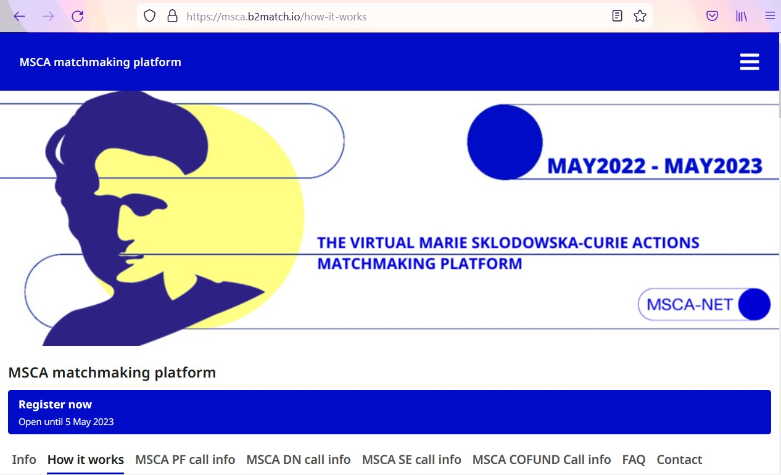
MSCA-NET matchmaking platform
Facilitates the cooperation between all types of institutions, companies, and researchers
Bilateral and even multilateral cooperation can be established on the platform
Meetings can be organized to prepare successful MSCA projects

Slide 12
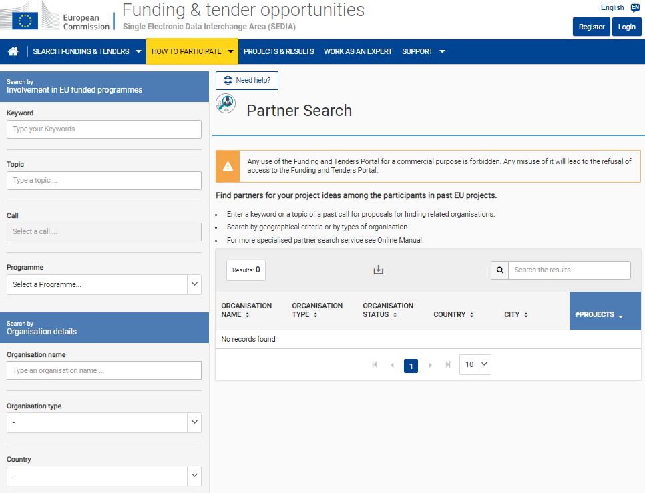
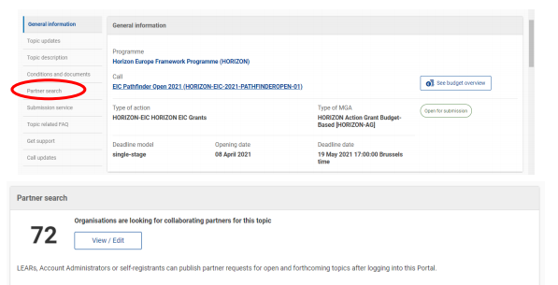
Funding and Tenders Opportunities Portal
Finding partners based on their involvement in EU funded programmes
Full organisation profile (list of projects, roles, main collaborations)
Direct partner search within each topic/ call
You may publish your offer/ interest for one or more of the open/ forthcoming topics of a call on the Portal

Slide 13
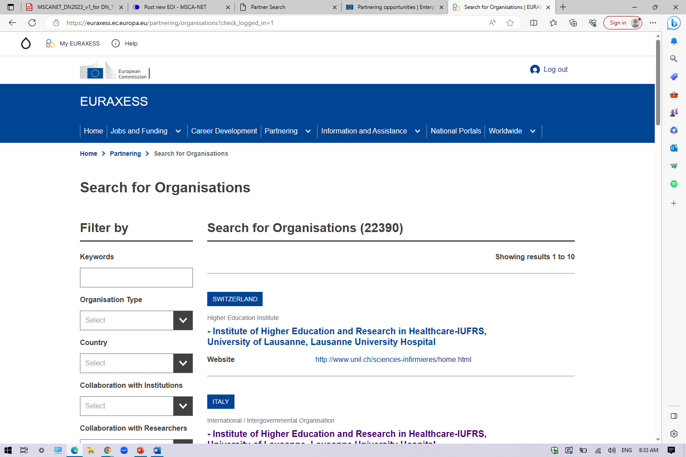
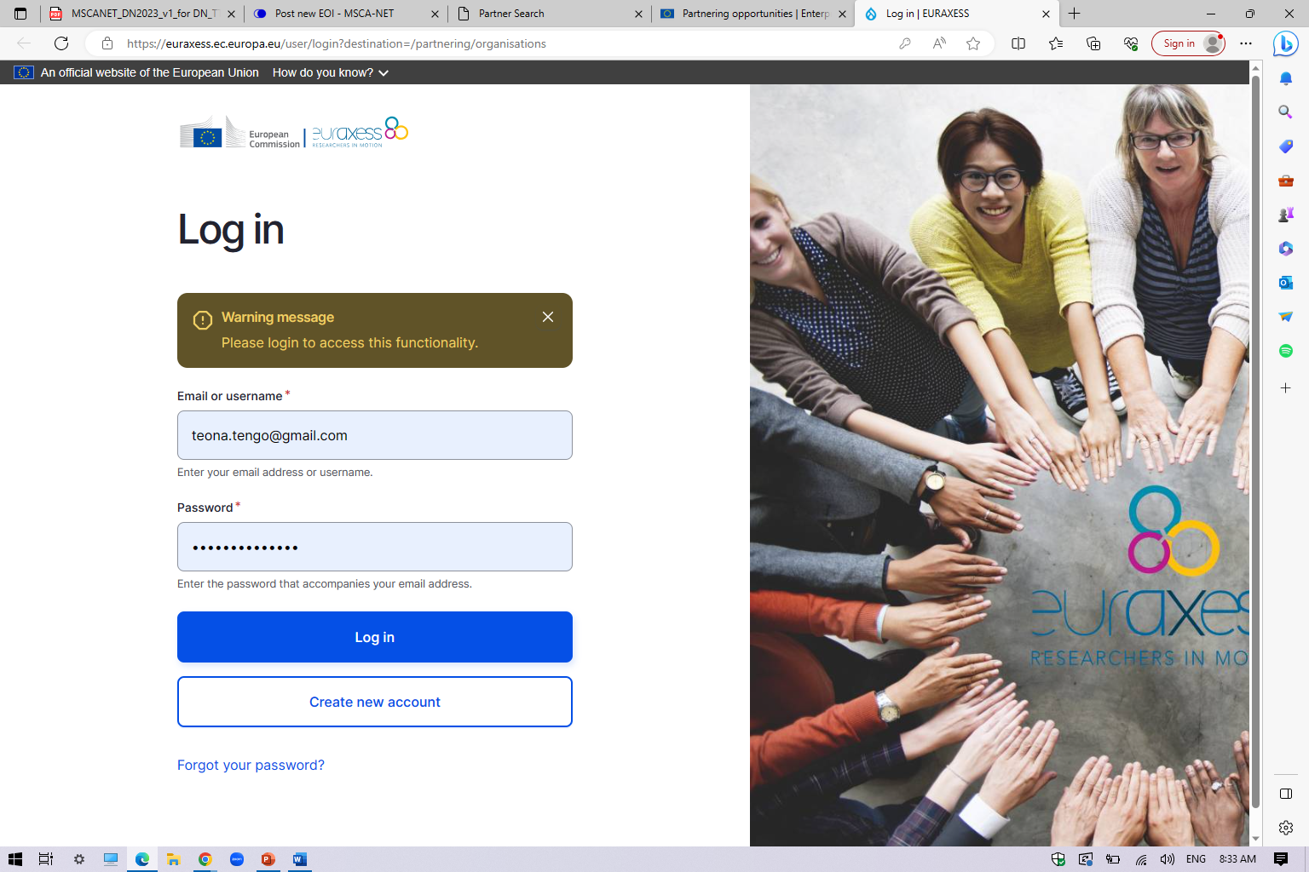
EURAXESS Partnering
Find organisations through EURAXESS database for the perfect business match!
Login with your EURAXESS account

Slide 14
არააკადემიური სექტორის მოზიდვა და ჩართულობა
Value of supervisor, why is it important, when will it be planned, what knowledge will be acquired, added value to the project and for the further career development of the researcher.
Non-academic placements – mobility to another entity, located in a EU member state or associated country, can only take place to an organization I non-academic sector and after the end of the regular duration of the project. Has designated budget. Additional 6 months period in member/associated state
Secondment – temporary transfer to another entity in any sector, anywhere in the world at any time during the action, typically to perform a part of research or to gain experience. No designated budget. (not more that 1/3 of PF, 1/3 of outgoing phase in global PF)
Short visit – mobility to another location outside the physical premises of the beneficiary, including internationally.

Slide 15
ორგანიზაციებისათვის შესაძლებლობები
MSCA
დააფინანსებს თქვენს კვლევას და ინოვაციას
ახალგაზრდა ტალანტებისა და გამოცდილი მკვლევარების მოზიდვა
ინოვაცია ინვესტიციისრისკების გარეშე
ახალი სინერგიები და დაფინანსების შესაძლებლობები
სამომავლო კვლევით კულტურაზე გავლენა
პარტნიორობისა და განვითარების გლობალური ქსელის საშუალების დივერსიფიკაცია
აკადემიური და არააკადემიური სექტორის შესაძლებლობებზე ხელმისაწვდომობა

Slide 16
შეჯამება
შეკითხვები

